Slide 1
目标：测得电池的完整充放电曲线
工作：搭建控制电池充放电并对电压电流采样的硬件电路
无线通信模块
电压监测模块
电池采样芯片
stm32芯片
电流监测模块
储存模块
电池充电模块
电池

Slide 2
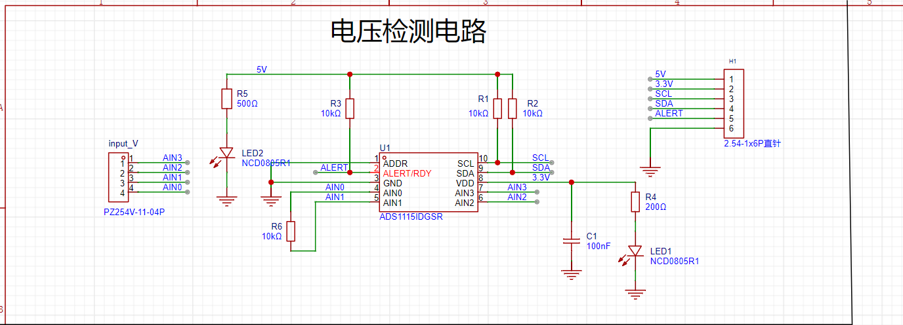

电压监测电路

Slide 3
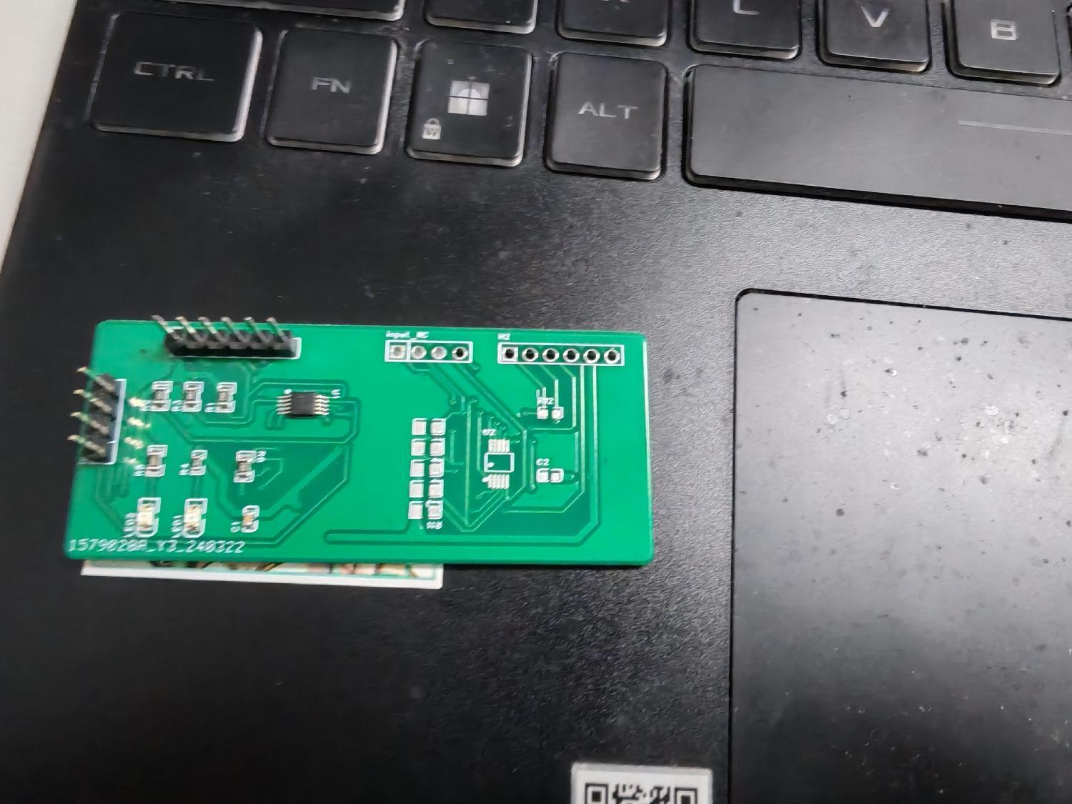
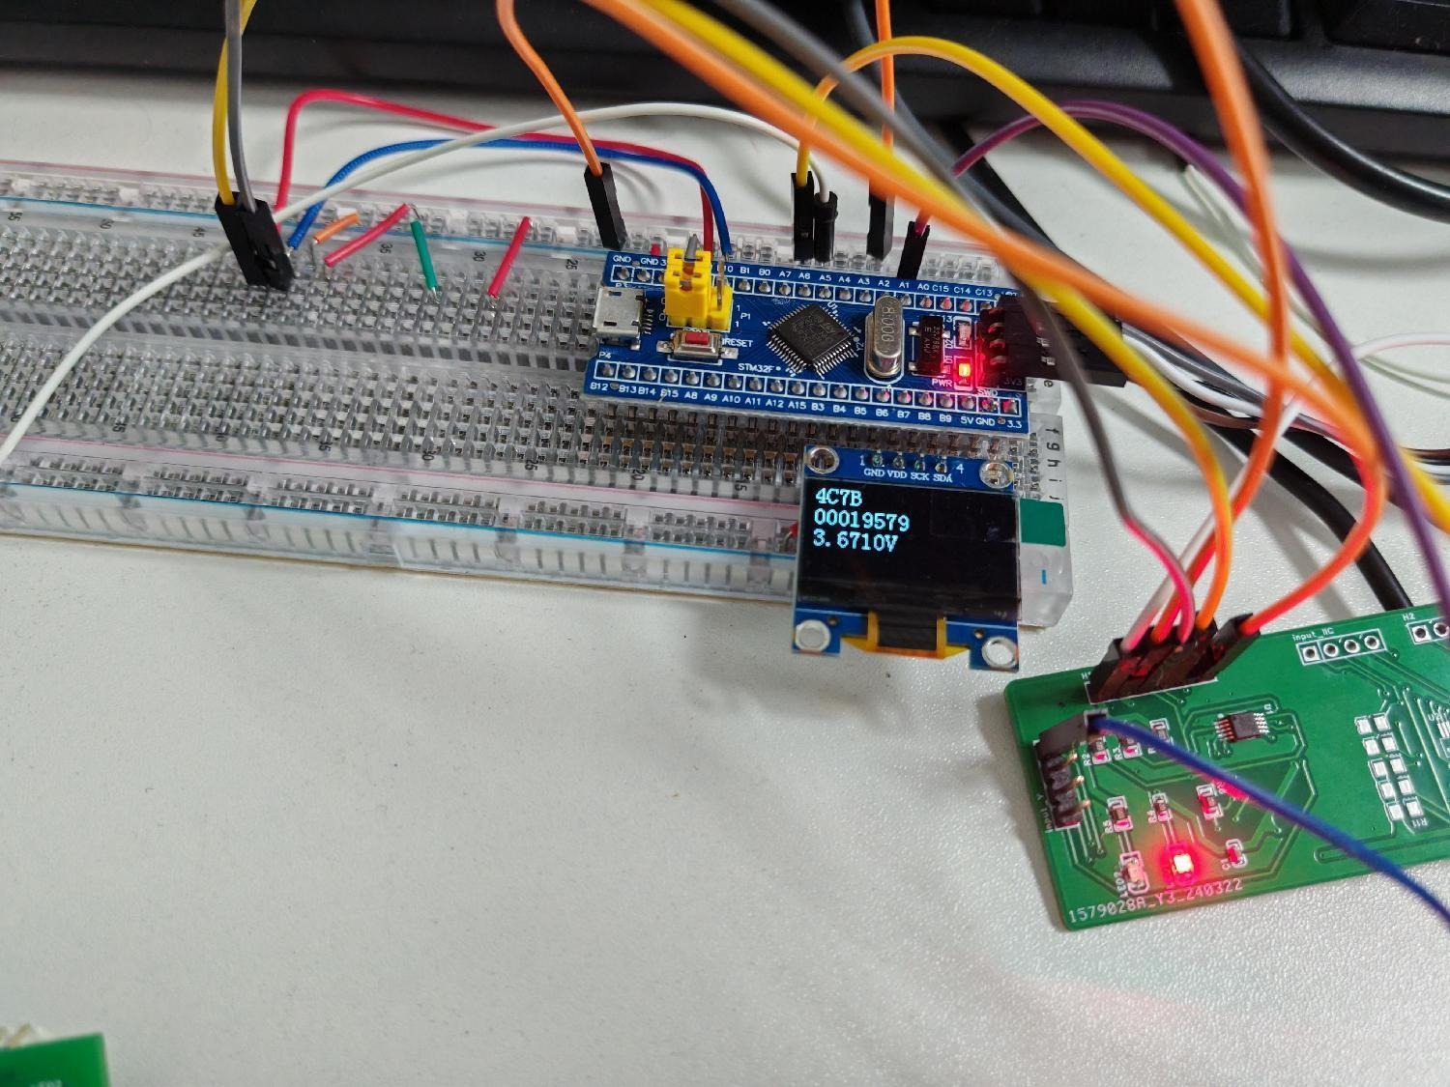

Slide 4
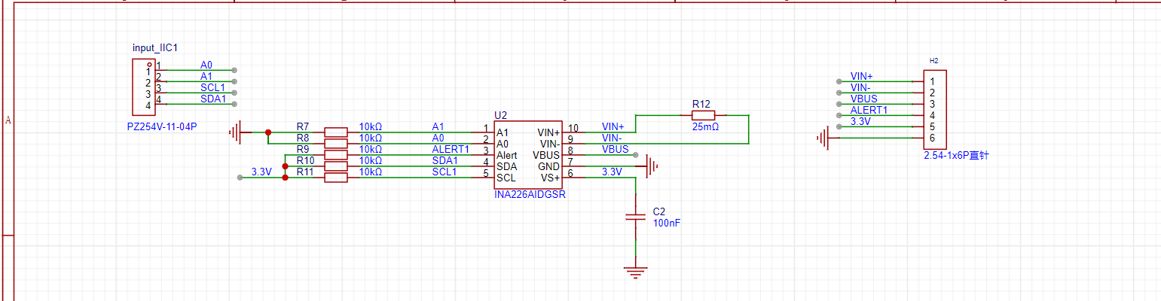
电流监测电路

Slide 5
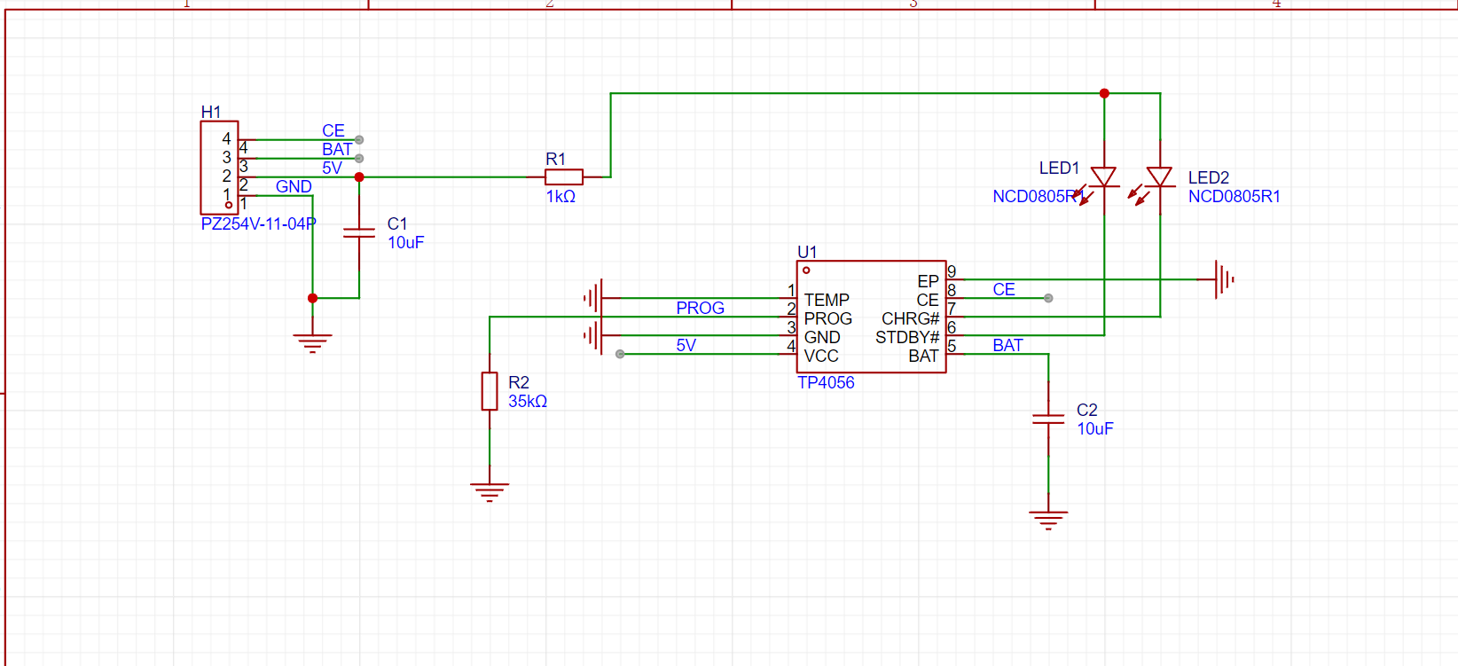
tp4056 35mA充电模块

Slide 6
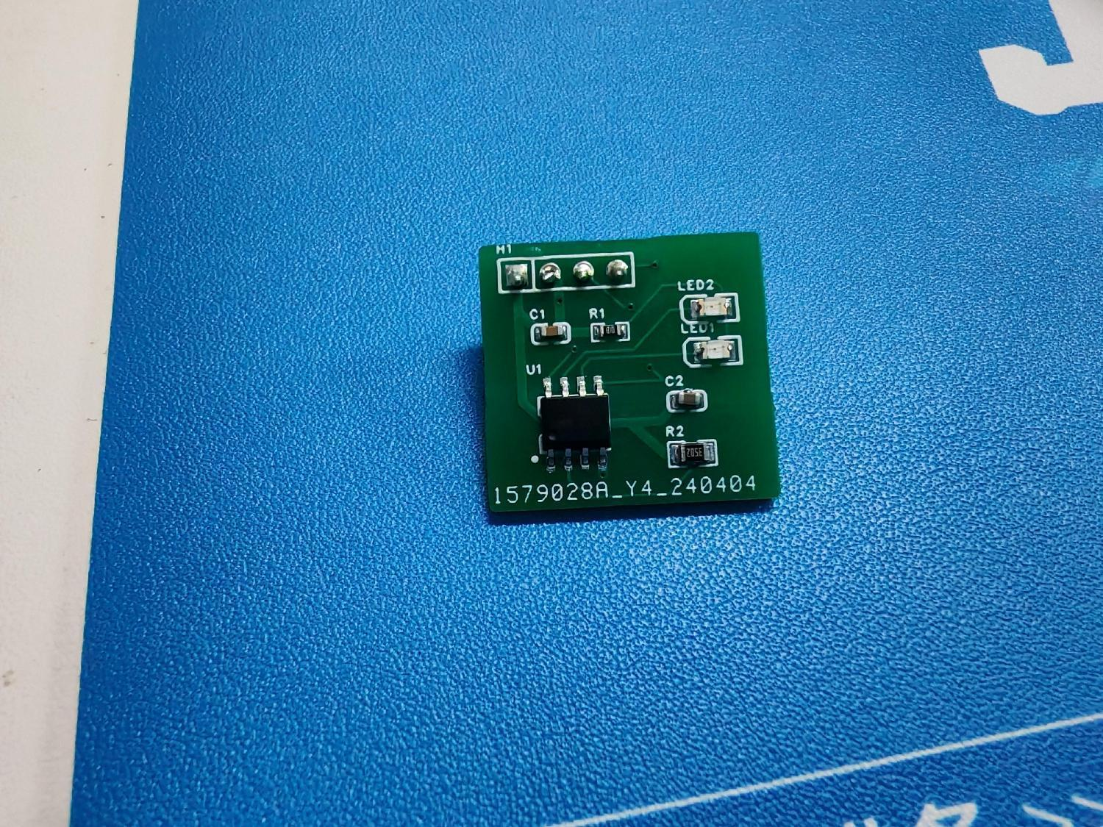

Slide 7
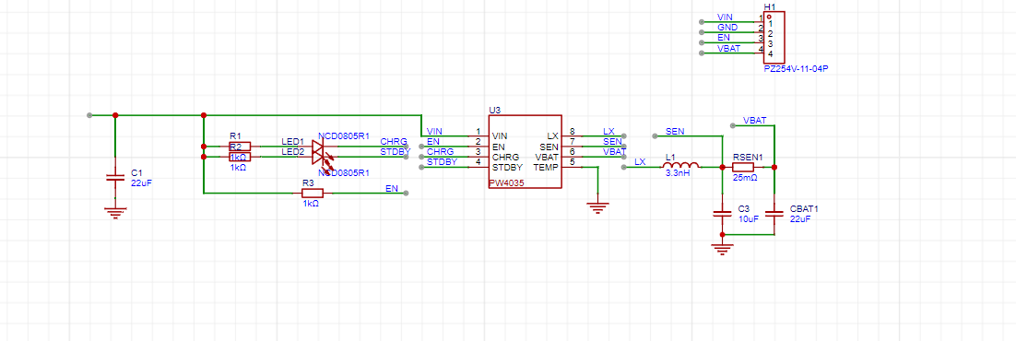
PW4035 2A/3A充电模块

Slide 8
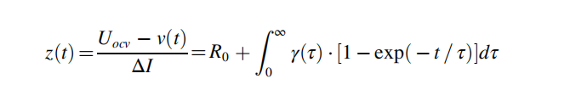




EIS测量

Slide 9
